Slide 1
江西省图书馆
9.1 浮力
沪粤版

Slide 2
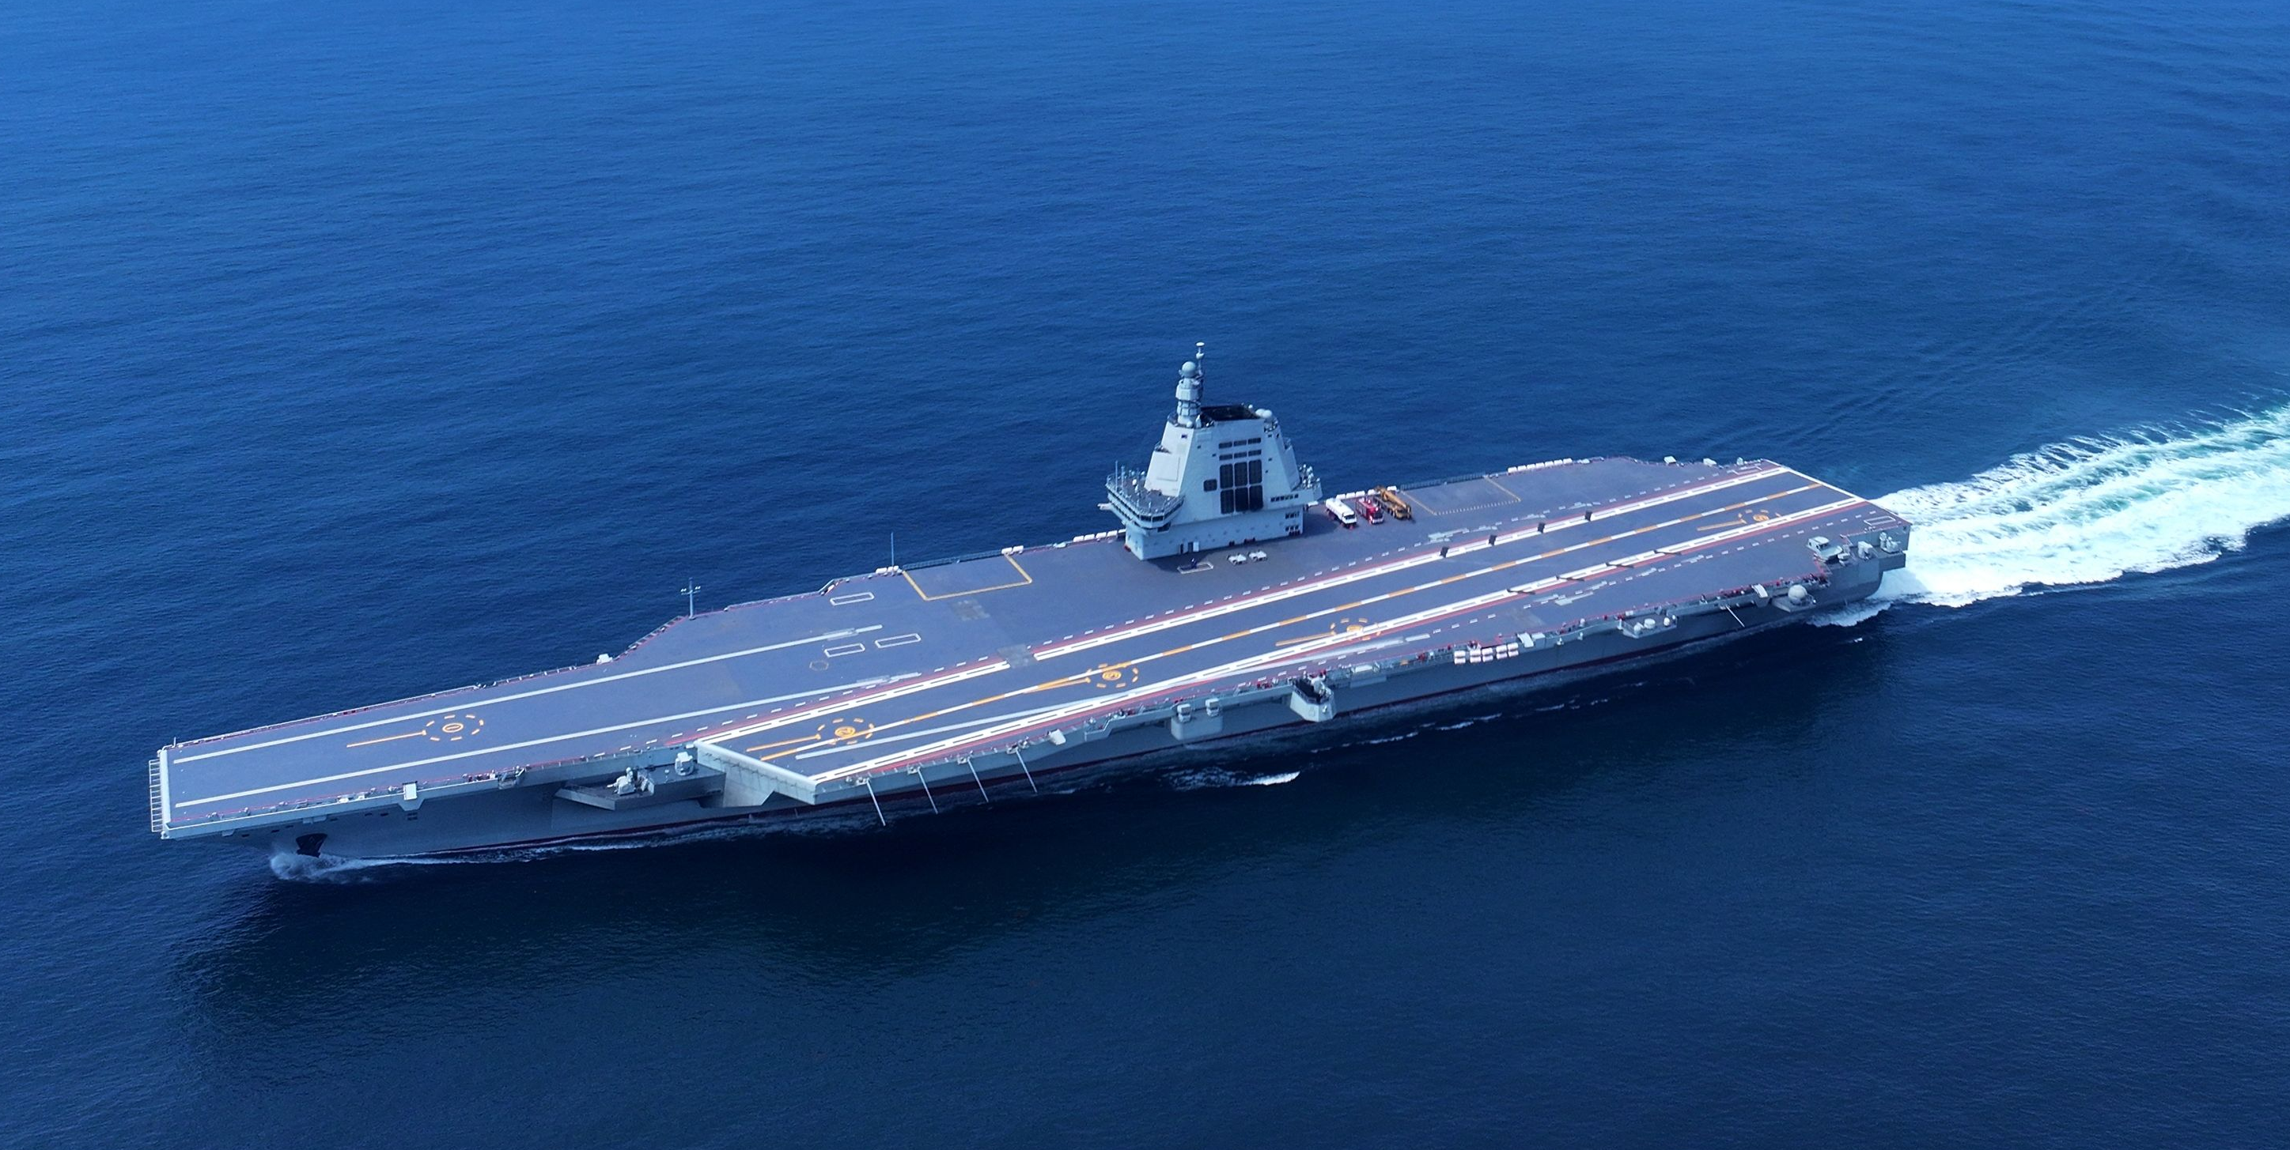
中国福建号航母在水中为什么不会下沉？
F_{浮}
G

Slide 3
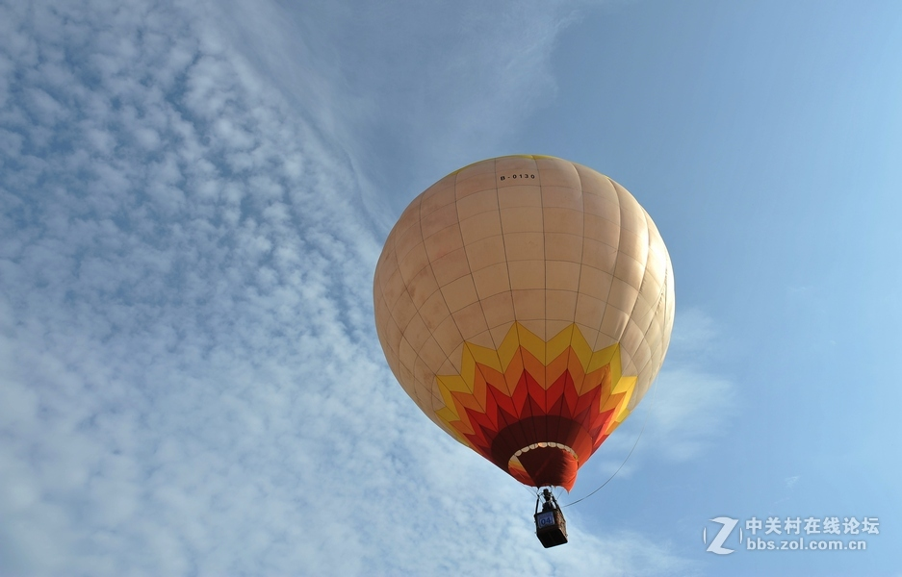
热气球为什么能腾空而起？

Slide 4
浸在液体(或气体)里的物体都受到液体(或气体)竖直向上的托力，这个力叫做浮力，符号F_{浮}。

Slide 5
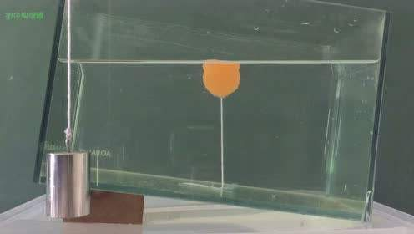
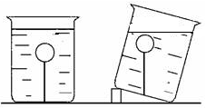
浮力的方向总是竖起向上吗？
F_{浮}
F_{浮}
G
G

Slide 6
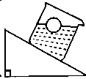
1、做出下图中乒乓球所受浮力示意图

Slide 7
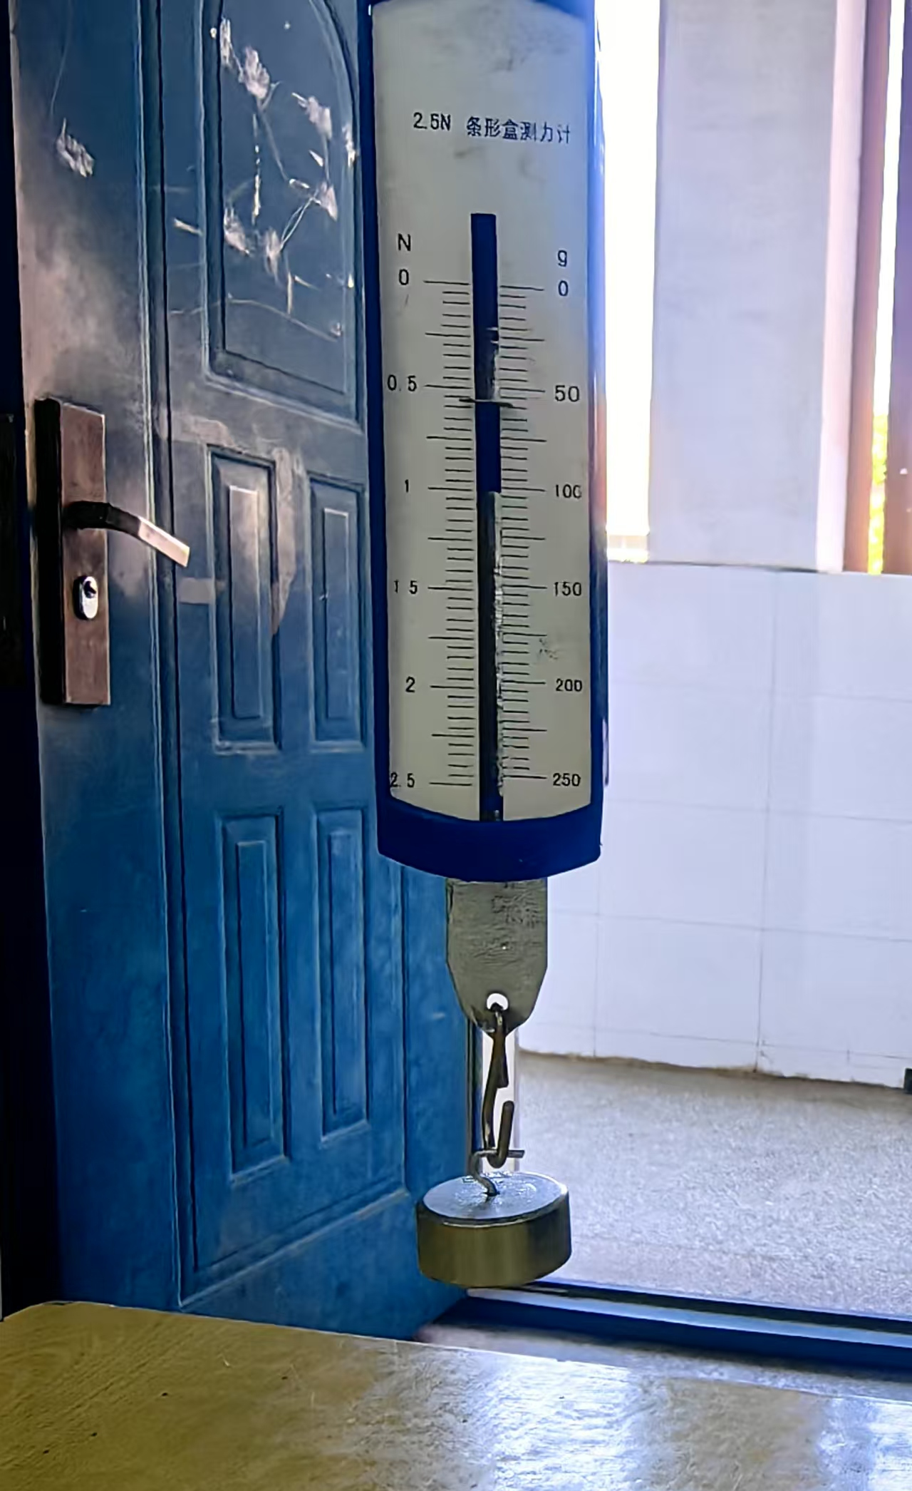
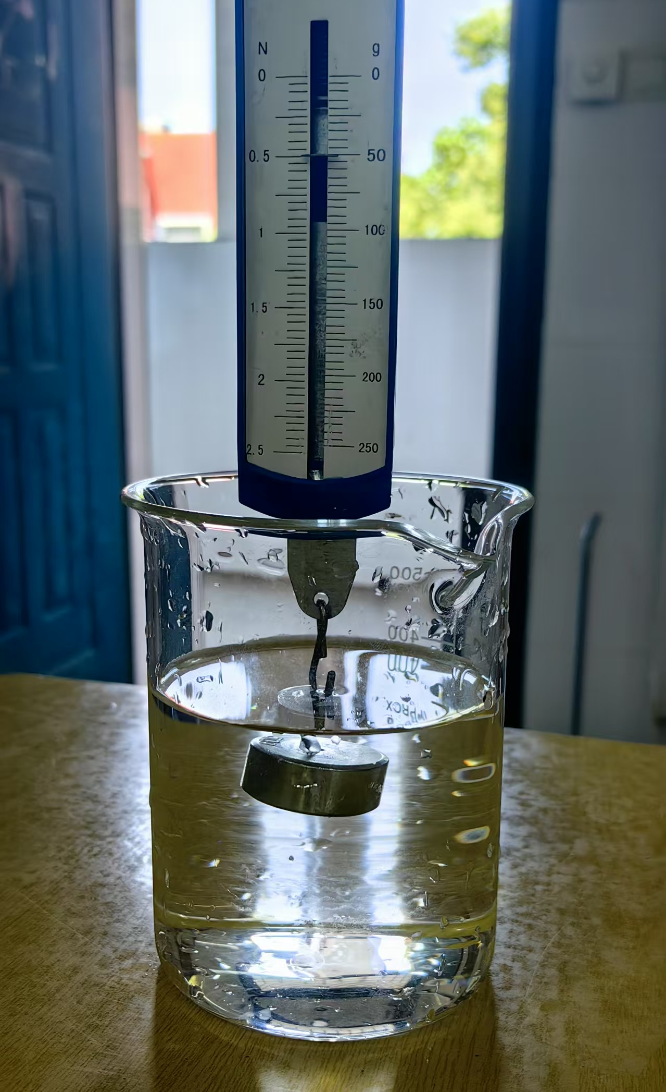
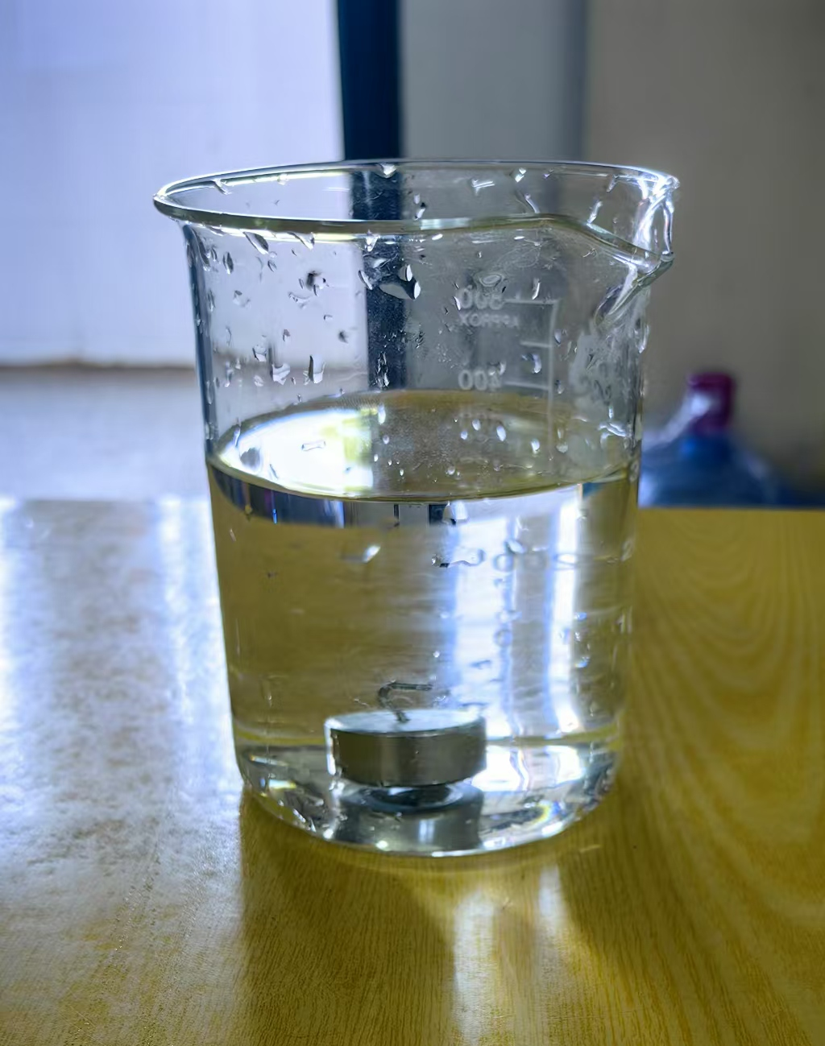
沉在水底的硬币受到浮力的作用吗，如何验证？
F_{浮}
F_{拉}
G

Slide 8
F_{浮} = G_{物}-F_{拉}
其中， F_{拉}为物体浸在液体中时受到的拉力

Slide 9
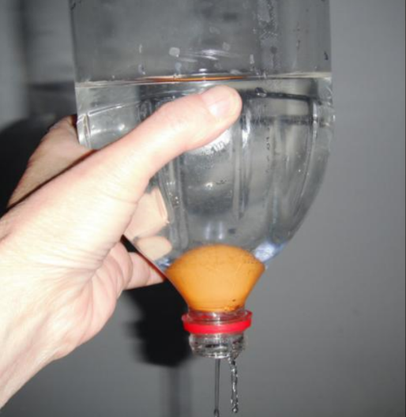
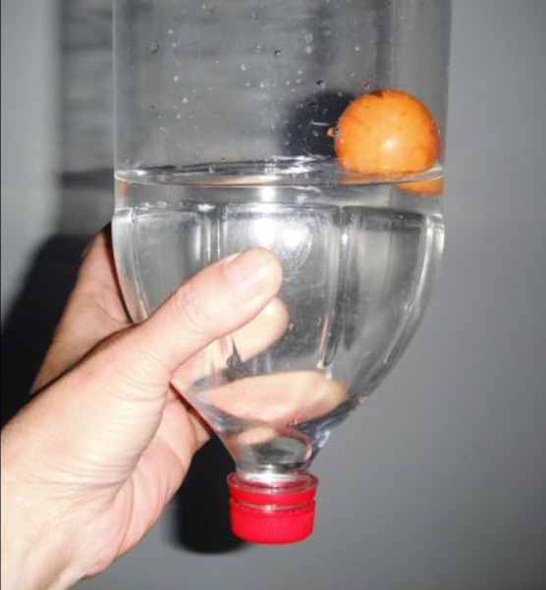
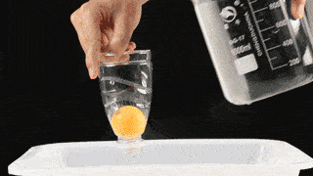
沉在水底的物体一定受到浮力？
结论：浮力的产生必须受到向上的水的压力。

Slide 10
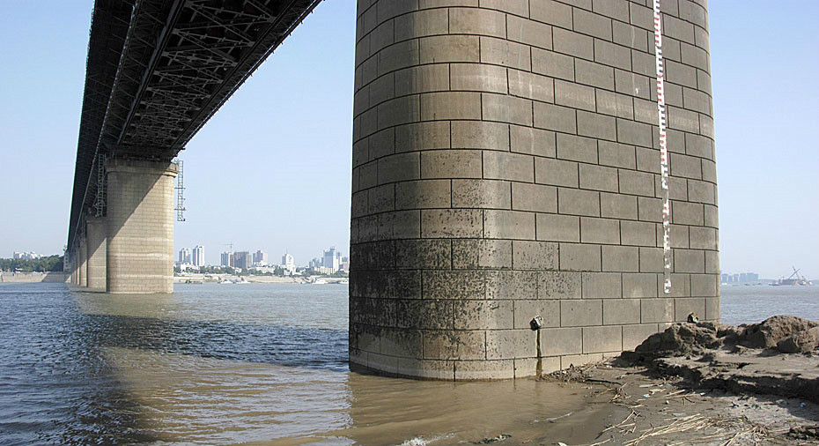
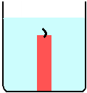
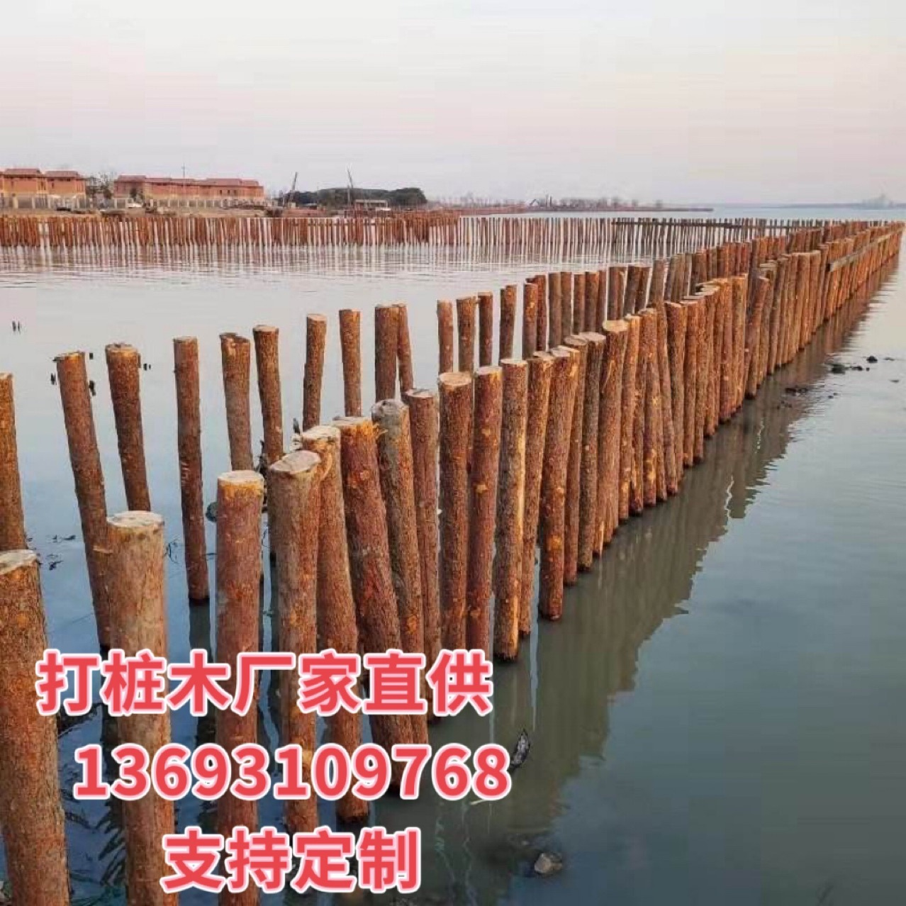

粘在烧杯底的蜡烛
浇灌在河床底的桥墩
钉入河床的木桩
粘在容器底的小球
粘在容器底的梯形柱体

Slide 11

F_{向上}＞F_{向下}
F_{浮}＝ F_{向上}－F_{向下}
F_{浮}
F_{向下}
浮力的本质是压力差，是合力。
F_{向上}

Slide 12
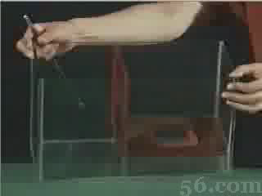
实验探究浮力产生的原因

Slide 13
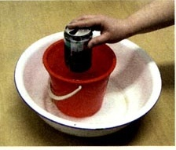
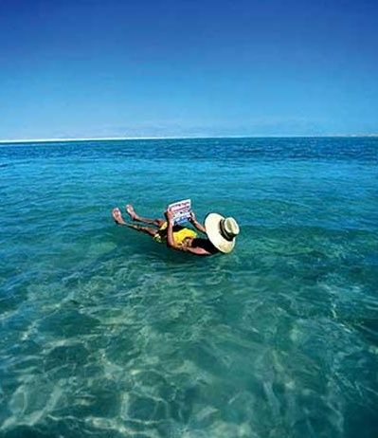
猜想影响浮力大小的因素
把空饮料罐用手按入水中，浸入水中越多，手越来越费力，说明了什么？
游客能浮在死海海面上，却不能浮在淡水水面上，说明了什么？

Slide 14
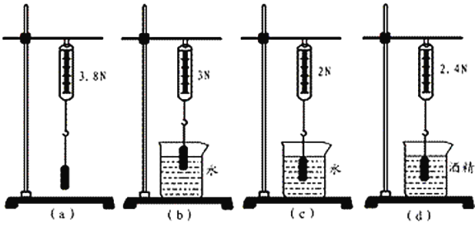
探究影响浮力大小的因素
控制变量法

Slide 15
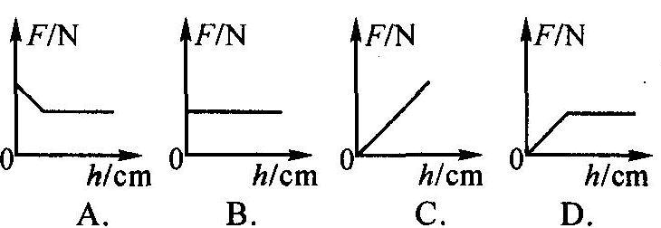
实验数据及图像
次数 | 浸入水中体积 V/m³ | 物重G/N | 浸入水中时测力计示数 F_{拉}/N | 所受浮力 F_{浮／Ｎ}
1
2
3

Slide 16
结论：
1、当液体密度一定时，物体浸在液体中的体积越大，物体在液体中所受浮力也越大。
2、当物体浸在液体中的体积一定时，液体密度越大，物体在液体中所受浮力也越大。

Slide 17
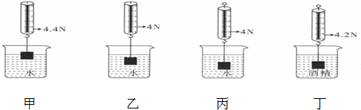
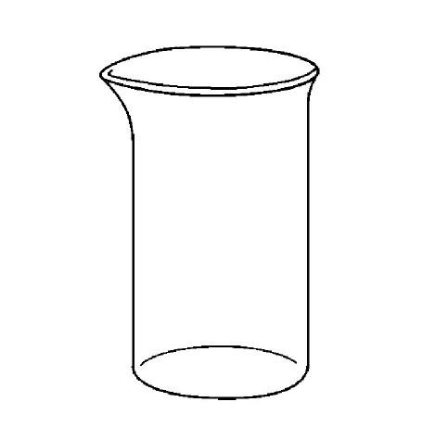
进一步探究：浮力大小是否与深度有关？
F_{拉}=1.5N
F_{拉}=1.5N
结论：无论物体是否浸没在水中，浮力大小与深度无关。

Slide 18
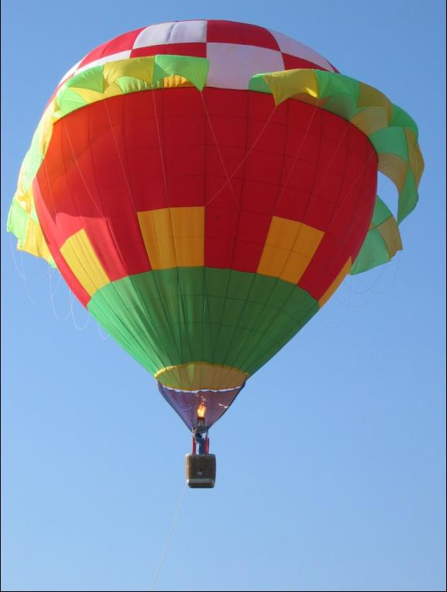
进一步探究：热气球受到的浮力大小与什么因素有关？
浮力的影响因素：空气密度，热气球排开空气的体积
热气球

Slide 19
2、同体积的铁块甲和乙，甲浸没在水中，乙浸没在盐水中，哪个铁块受到的浮力大？
水
盐水
甲
乙

Slide 20

3、如图，弹簧测力计的读数所表示的是( )
A．物体受到的重力
B．物体受到的浮力
C．物体受到的重力与浮力之差
D．以上都不对
c

Slide 21
感
谢
THASNKS
学习全力以赴，未来必不辜负

